Slide 1
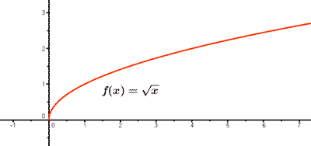
FUNCIONES
IRRACIONALES

Slide 2
¿Qué es?
Una función irracional es una función en cuya expresión analítica la variable independiente aparece debajo del símbolo de raíz.
Consideraremos únicamente funciones irracionales del tipo

Slide 3
Ejemplo
Representación gráfica:

Slide 4
CARACTERISTICAS

